Slide 1
¿QUÉ HACE?

Slide 2
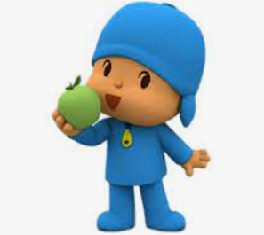
¿QUÉ HACE?
COME

Slide 3
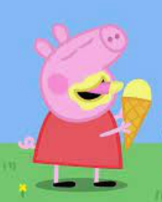
¿QUÉ HACE?
COME

Slide 4
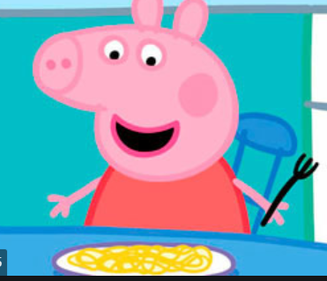
¿QUÉ HACE?
COME

Slide 5
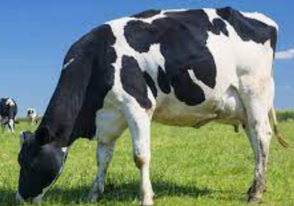
¿QUÉ HACE?
COME

Slide 6
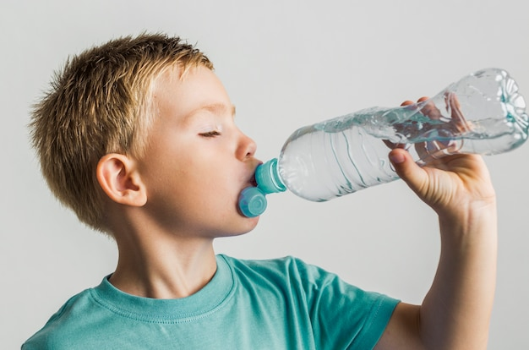
¿QUÉ HACE?
BEBE

Slide 7
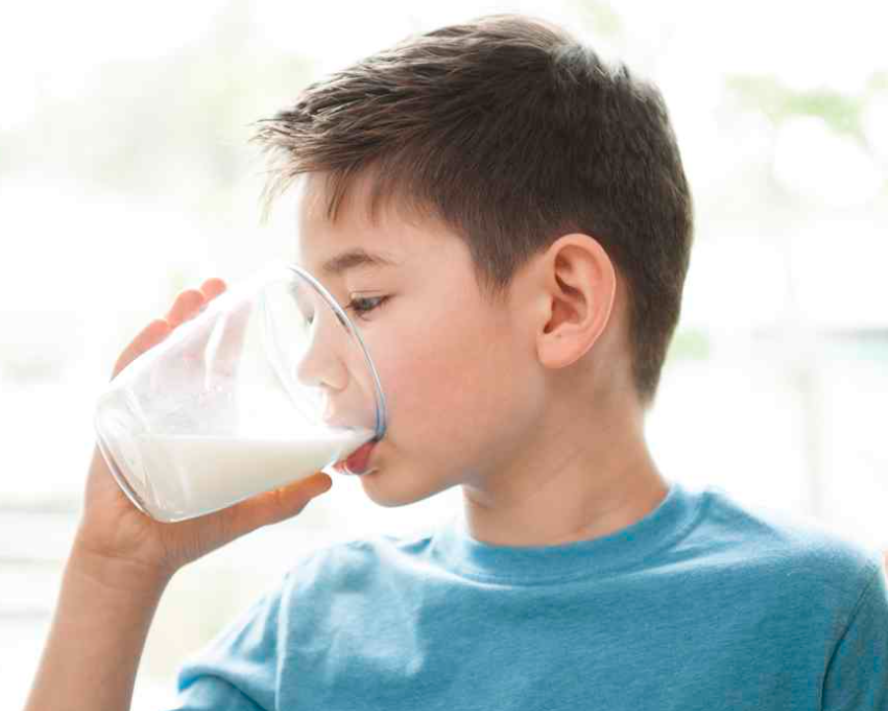
¿QUÉ HACE?
BEBE

Slide 8
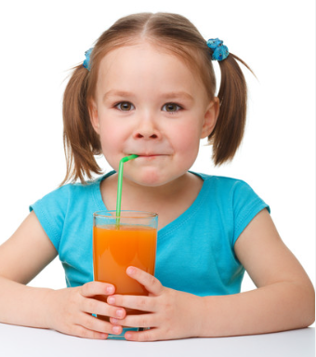
¿QUÉ HACE?
BEBE

Slide 9
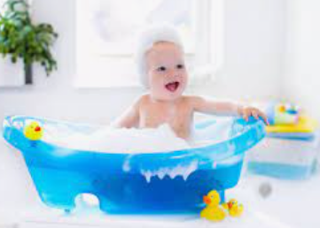
¿QUÉ HACE?
SE BAÑA

Slide 10
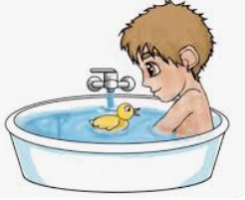
¿QUÉ HACE?
SE BAÑA

Slide 11
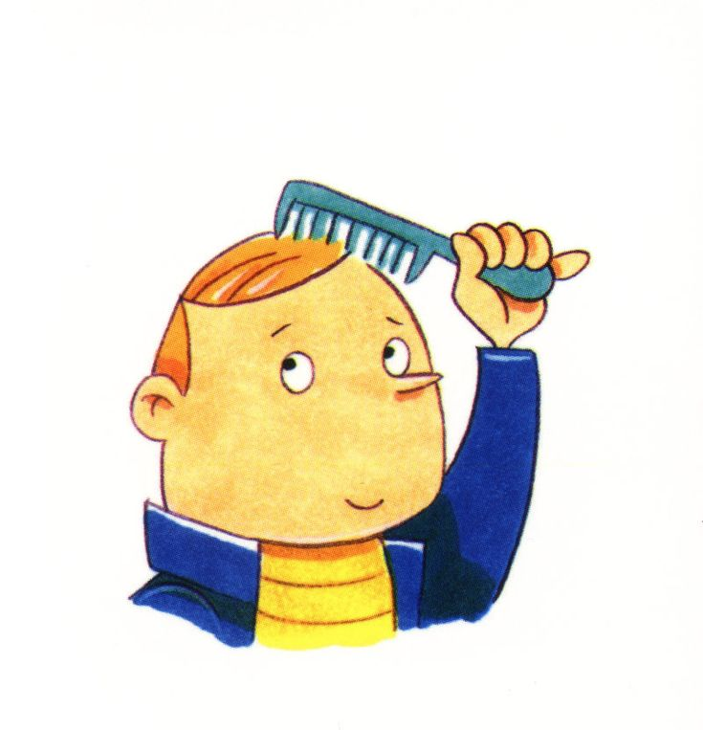
¿QUÉ HACE?
SE PEINA

Slide 12

¿QUÉ HACE?
HACE PIS

Slide 13



